Slide 1
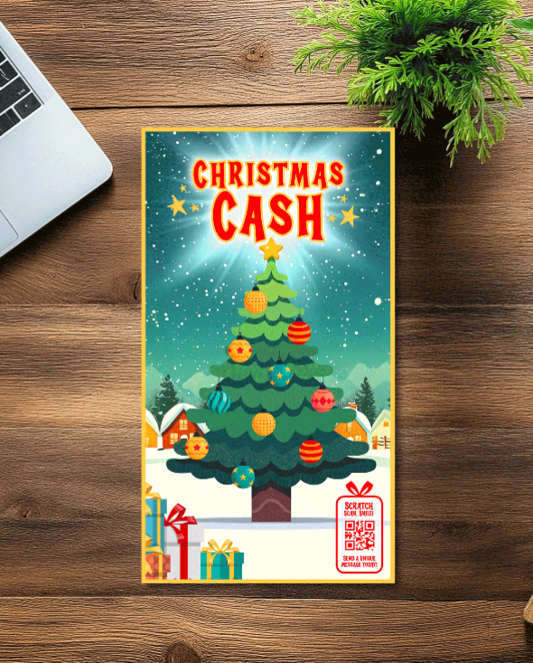
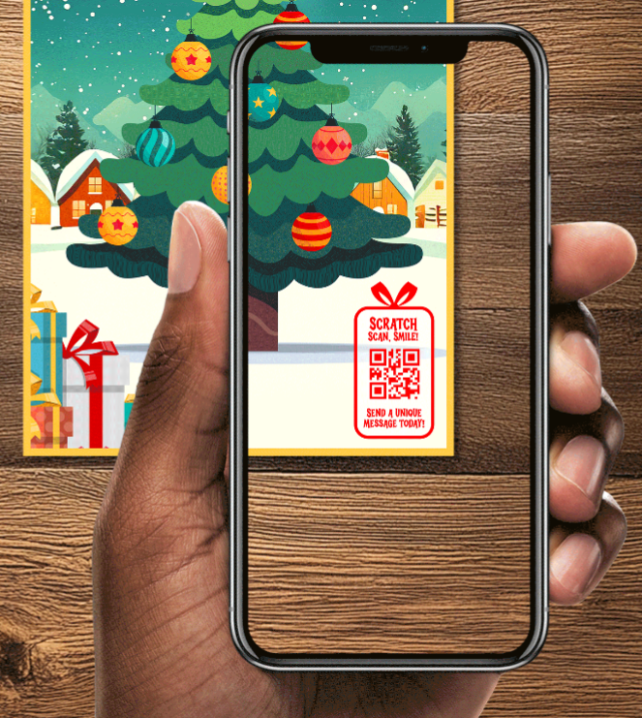
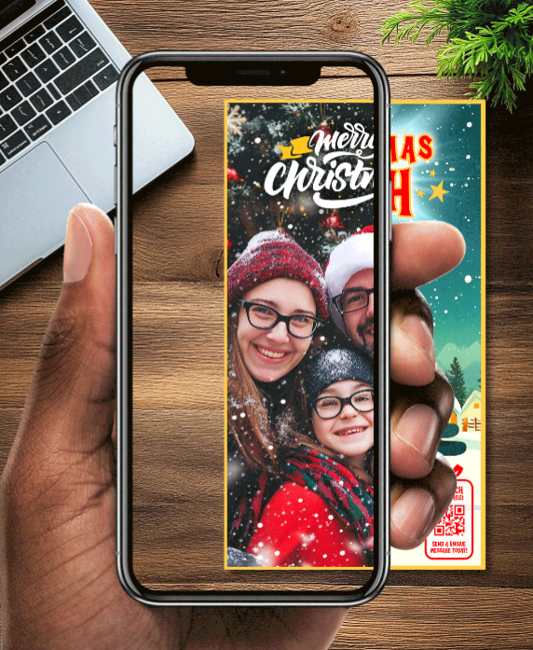
Φανταστείτε ότι κυκλοφόρησε μια νέα εξατομικευμένη ξυστή κάρτα με βίντεο :
Christmas AR Message
🎁 Αυτό το δώρο-Scratch είναι πάντα κερδισμένο, με λιανική τιμή 10 € και χριστουγεννιάτικο σχεδιασμό — ιδανικό για δώρο γιορτινής εποχής.
Στο μπροστινό μέρος της κάρτας υπάρχει ένας QR κωδικός, τον οποίο μπορείτε να σαρώσετε με το κινητό σας. Αφού τον σαρώσετε, μπορείτε να ηχογραφήσετε ένα σύντομο βίντεο με τις ευχές σας για Καλά Χριστούγεννα προς το άτομο στο οποίο κάνετε το δώρο. Μετά την ηχογράφηση, το βίντεο διακοσμείται με χριστουγεννιάτικο φίλτρο και εορταστικό σχέδιο.
🎄 Όταν η κάρτα δοθεί ως δώρο, ο παραλήπτης μπορεί να την ξύσει, να αποκαλύψει το κέρδος του και στη συνέχεια να σαρώσει τον QR κωδικό. Το προσωπικό σας μήνυμα θα εμφανιστεί πάνω στην κάρτα — ζωντανό, χάρη στην επαυξημένη πραγματικότητα και ψηφιακά εορταστικά εφέ.
Notes:
Christmas AR Message

Slide 2
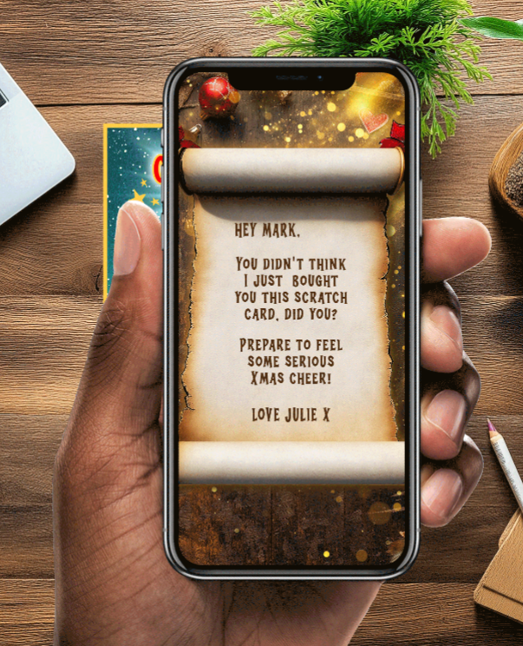
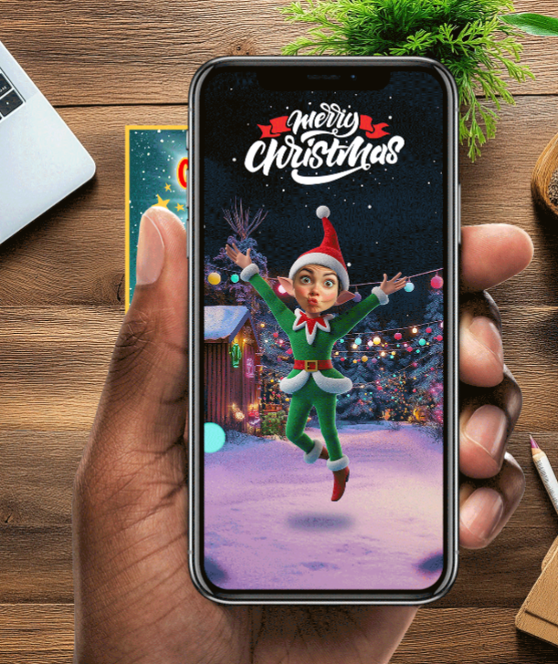
Φανταστείτε ότι κυκλοφόρησε ένας νέος Χριστουγεννιάτικος λαχνός ΣΚΡΑΤΣ με επαυξημένη πραγματικότητα:
Elf Yourself
🎁 Αυτός ο Χριστουγεννιάτικος λαχνός ΣΚΡΑΤΣ έχει εγγυημένο κέρδος και λιανική τιμή 10 € και εορταστικό σχεδιασμό – ιδανικό για δώρο Χριστουγέννων.
Στην μπροστινή πλευρά της κάρτας υπάρχει ένας QR κωδικός. Μόλις τον σαρώσετε με το κινητό σας, μπορείτε να γράψετε ένα σύντομο χριστουγεννιάτικο μήνυμα για το πρόσωπο στο οποίο χαρίζετε το ΣΚΡΑΤΣ. Στη συνέχεια μπορείτε να ανεβάσετε μια φωτογραφία ή να βγάλετε ένα σέλφι, το οποίο προβάλλεται πάνω σε χορευτικά σώματα ξωτικών, δημιουργώντας ένα διασκεδαστικό, προσωποποιημένο χριστουγεννιάτικο βίντεο με μουσική – εμπνευσμένο από το ιογενής τάση "Elf Yourself".
🎄 Αφού χαρίσετε την κάρτα, ο παραλήπτης μπορεί να τη ξύσει, να δει το κέρδος του και στη συνέχεια να σαρώσει τον QR κωδικό.
Το προσωπικό μήνυμα που ετοιμάσατε θα εμφανιστεί πάνω από το ΣΚΡΑΤΣ, πρώτα με το διακοσμητικό εορταστικό σχέδιο και στη συνέχεια με το αστείο, προσωποποιημένο βίντεο με το ξωτικό.
Notes:
Elf Yourself

Slide 3
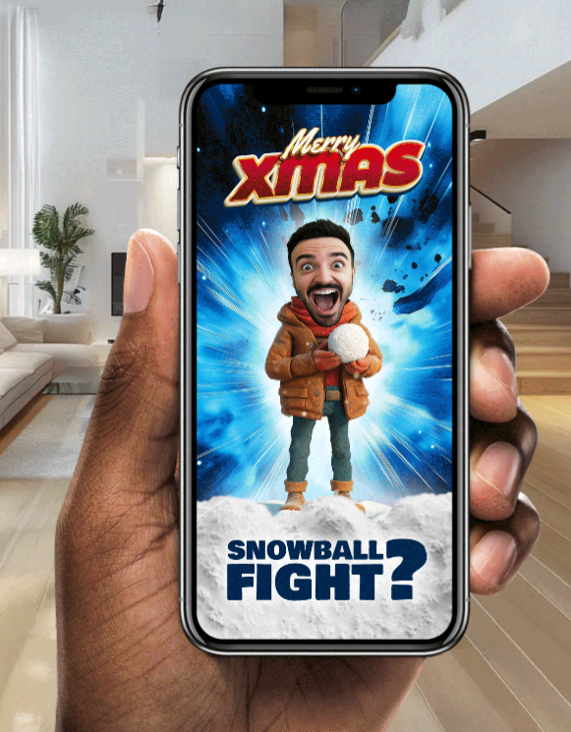
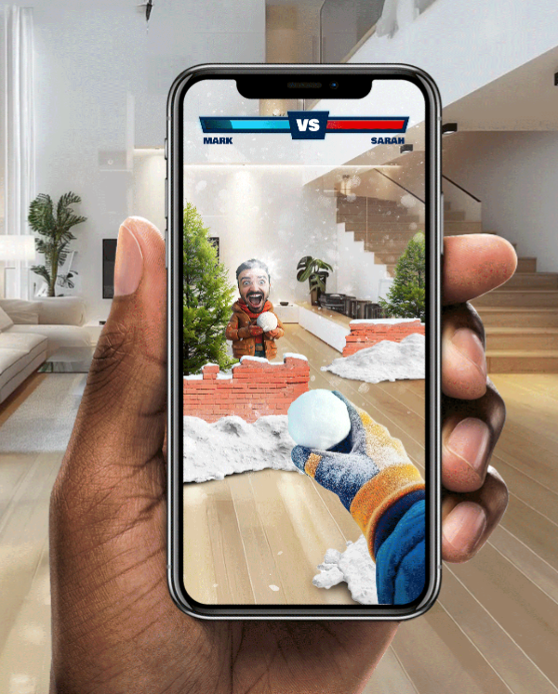
Φανταστείτε ότι μπορείτε να παίξετε ένα νέο AR μίνι παιχνίδι πάνω στο ΣΚΡΑΤΣ σας:
AR Christmas Mini Game
🎁 Αυτό το χριστουγεννιάτικο ΣΚΡΑΤΣ δώρο είναι πάντα κερδισμένο, με λιανική τιμή 10 € και εορταστικό σχεδιασμό – ιδανικό για δώρο κάτω από το δέντρο.
Στην μπροστινή πλευρά του ξυστού υπάρχει ένας QR κωδικός, τον οποίο μπορείτε να σαρώσετε με το κινητό σας. Μόλις τον σαρώσετε, μπορείτε να γράψετε ένα σύντομο χριστουγεννιάτικο μήνυμα για το άτομο που θα λάβει το δώρο και να ανεβάσετε μια φωτογραφία ή selfie.
🎮 Αφού η κάρτα δοθεί ως δώρο, ο παραλήπτης μπορεί να τη ξύσει, να αποκαλύψει το κέρδος του και στη συνέχεια να σαρώσει ξανά τον ίδιο QR κωδικό για να παίξει ένα επιπλέον ψηφιακό μίνι παιχνίδι.
Όταν ο παραλήπτης σηκώσει το κινητό του, εμφανίζεται μια σκηνή χιονισμένου τοπίου με world tracking, που προβάλλεται στον πραγματικό του χώρο – με λόφους από χιόνι, καρότσια και τοίχους. Η φωτογραφία του δωρητή, που είχε ήδη αποσταλεί, προβάλλεται πάνω σε έναν διασκεδαστικό τρισδιάστατο χαρακτήρα που ξεπροβάλλει πίσω από εμπόδια και ρίχνει εικονικές χιονόμπαλες. Ο παίκτης μπορεί να ανταποδώσει και να ρίχνει πίσω, στοχεύοντας για να κερδίσει!
Notes:
AR Christmas Mini Game

Slide 4
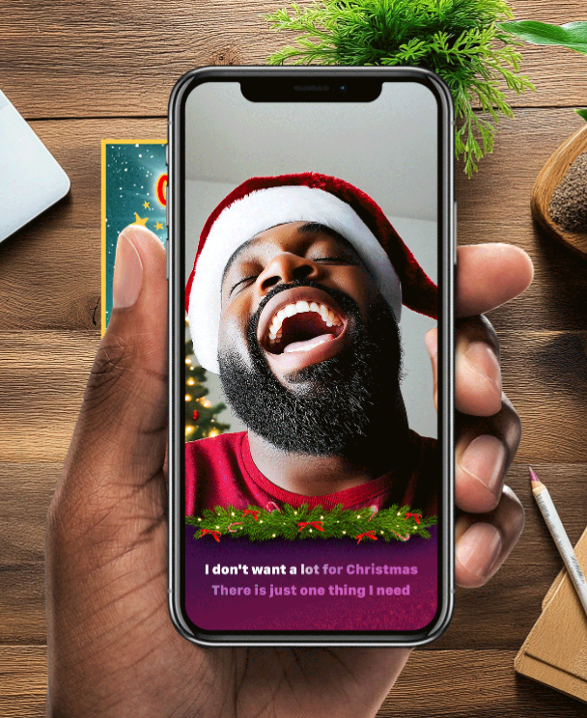
Έρχεται το πιο διασκεδαστικό ΣΚΡΑΤΣ – τραγουδήστε κι εσείς με lip-sync έκπληξη :
Christmas Lip Sync
🎁 Αυτό το χριστουγεννιάτικο ΣΚΡΑΤΣ είναι πάντα κερδισμένο! Η λιανική του τιμή είναι 10 € και έχει χριστουγεννιάτικο σχέδιο – ιδανικό για γιορτινό δώρο.
Στην μπροστινή πλευρά του ξυστού υπάρχει ένας QR κωδικός, τον οποίο μπορείτε να σαρώσετε με το κινητό σας. Μόλις το κάνετε, μπορείτε να ηχογραφήσετε ένα γρήγορο βίντεο με ευχές για Καλά Χριστούγεννα, να διαλέξετε ένα γιορτινό φίλτρο και την αγαπημένη σας χριστουγεννιάτικη μελωδία για lip-sync!
🎄 Όταν το ΣΚΡΑΤΣ δοθεί ως δώρο, ο παραλήπτης μπορεί να το ξύσει, να ανακαλύψει το κέρδος του και να σαρώσει τον QR κωδικό για να δει το εορταστικό σας μήνυμα. Το προσωπικό σας βίντεο θα εμφανιστεί πάνω από το ΣΚΡΑΤΣ, με γιορτινό φίλτρο και εσάς να τραγουδάτε με πάθος την αγαπημένη σας μελωδία – και τους στίχους να προβάλλονται στην οθόνη για να τραγουδήσει μαζί σας!
Notes:
Christmas Lip Sync

Slide 5
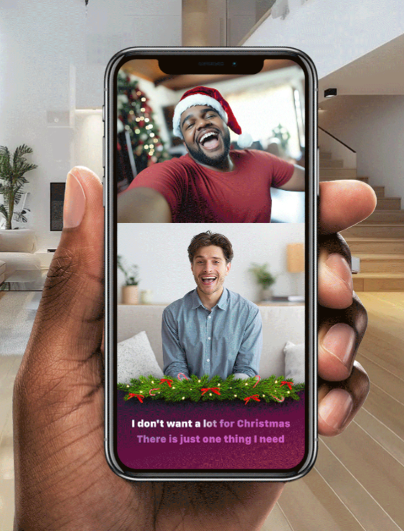
Τραγουδήστε μαζί – στο πιο κεφάτο ΣΚΡΑΤΣ της χρονιάς:
Christmas Duet
🎁 Αυτό το χριστουγεννιάτικο ΣΚΡΑΤΣ είναι πάντα κερδισμένο! Με λιανική τιμή 10 € και γιορτινό σχέδιο, είναι το ιδανικό δώρο για τα Χριστούγεννα.
Στην μπροστινή πλευρά της κάρτας υπάρχει QR κωδικός. Μόλις τον σαρώσετε με το κινητό σας, μπορείτε να ηχογραφήσετε ένα σύντομο βίντεο με ευχές για Καλά Χριστούγεννα, να προσθέσετε ένα χριστουγεννιάτικο φίλτρο και να επιλέξετε την αγαπημένη σας χριστουγεννιάτικη μελωδία για lip-sync.
🎄 Αφού η κάρτα δοθεί ως δώρο, ο παραλήπτης μπορεί να τη ξύσει, να αποκαλύψει το κέρδος του και να σαρώσει τον QR κωδικό για να δει το εορταστικό μήνυμα. Το προσωπικό σας βίντεο θα εμφανιστεί και εκείνος θα μπορεί να ηχογραφήσει τον εαυτό του κάνοντας lip-sync μαζί σας! Το τελικό ντουέτο θα είναι διαθέσιμο για να το μοιραστεί σε μηνύματα ή μέσα κοινωνικής δικτύωσης.
Notes:
Christmas Duet

Slide 6
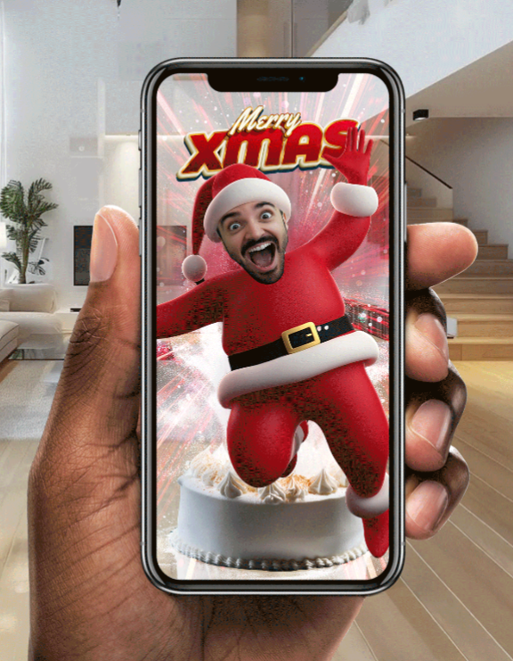
Έκπληξη με αγάπη στο χριστουγεννιάτικο σου ΣΚΡΑΤΣ:
Christmas Cake Suprise
🎁 Αυτό το χριστουγεννιάτικο ΣΚΡΑΤΣ είναι πάντα κερδισμένο! Με τιμή 10 € και γιορτινό design, είναι το τέλειο δώρο για τα Χριστούγεννα.
Στην μπροστινή πλευρά του ξυστού υπάρχει ένας QR κωδικός. Μόλις τον σαρώσετε με το κινητό σας, μπορείτε να ανεβάσετε μια φωτογραφία ή να τραβήξετε μια selfie και να επιλέξετε έναν γιορτινό χαρακτήρα (Άγιος Βασίλης, ξωτικό ή ταρανδάκι).
🎄 Όταν το ΣΚΡΑΤΣ δοθεί, ο παραλήπτης το ξύνει, βλέπει το κέρδος του και σαρώνει ξανά τον ίδιο QR. Εκεί του ζητείται να τοποθετήσει μια “τούρτα” στον χώρο γύρω του μέσω world tracking – και στη συνέχεια να κοιτάξει πιο προσεκτικά... Από την τούρτα πετάγεται ο φίλος του, μεταμορφωμένος σε γιορτινό χαρακτήρα!
Η αντίδρασή του καταγράφεται και όλη η εμπειρία προβάλλεται ως βίντεο που μπορεί να μοιραστεί μαζί με το χριστουγεννιάτικο μήνυμα.
Notes:
Christmas Cake Suprise

Slide 7
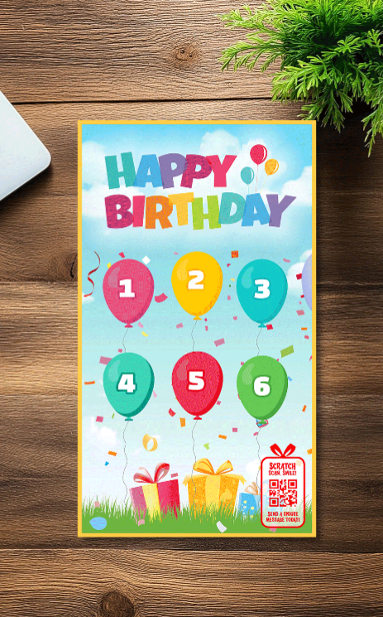
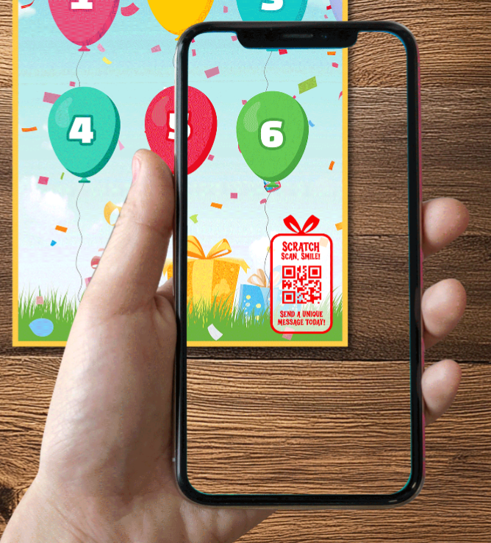
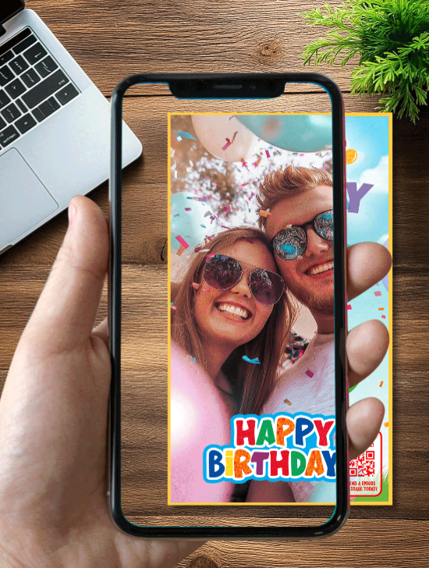
Ξύσε – κέρδισε – και δες ποιος σου εύχεται χρόνια πολλά:
Christmas Cake Suprise
🎁 Αυτό το δώρο-ΣΚΡΑΤΣ είναι πάντα κερδισμένο! Με λιανική τιμή 10 €.
Στην μπροστινή πλευρά της κάρτας υπάρχει QR κωδικός, τον οποίο μπορείτε να σαρώσετε με το κινητό σας. Ως ο αγοραστής του ξυστού, μόλις σαρώσετε τον κωδικό, μπορείτε να ηχογραφήσετε ένα χαρούμενο μήνυμα γενεθλίων για τον φίλο στον οποίο σκοπεύετε να το χαρίσετε.
🎉 Όταν η κάρτα δοθεί, ο παραλήπτης μπορεί να τη ξύσει, να δει το δώρο του και μετά να σαρώσει τον QR κωδικό. Το προσωπικό σας μήνυμα θα εμφανιστεί πάνω στο ΣΚΡΑΤΣ και θα ζωντανέψει μέσω βίντεο επαυξημένης πραγματικότητας.
Notes:
Birthday Message

Slide 8
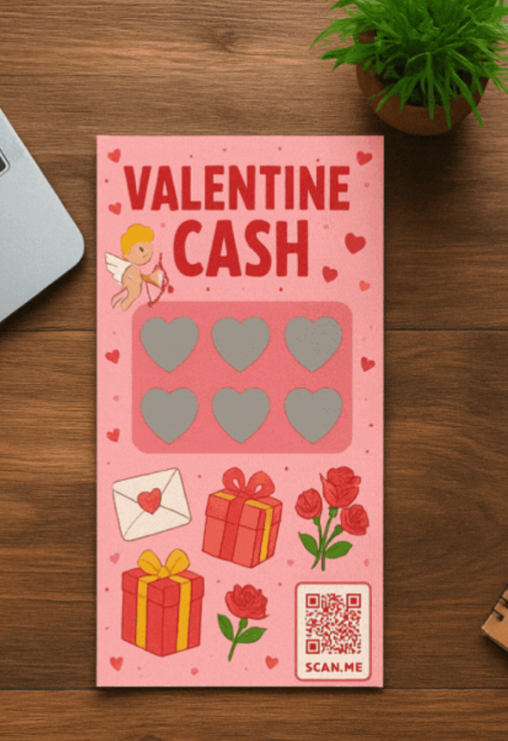
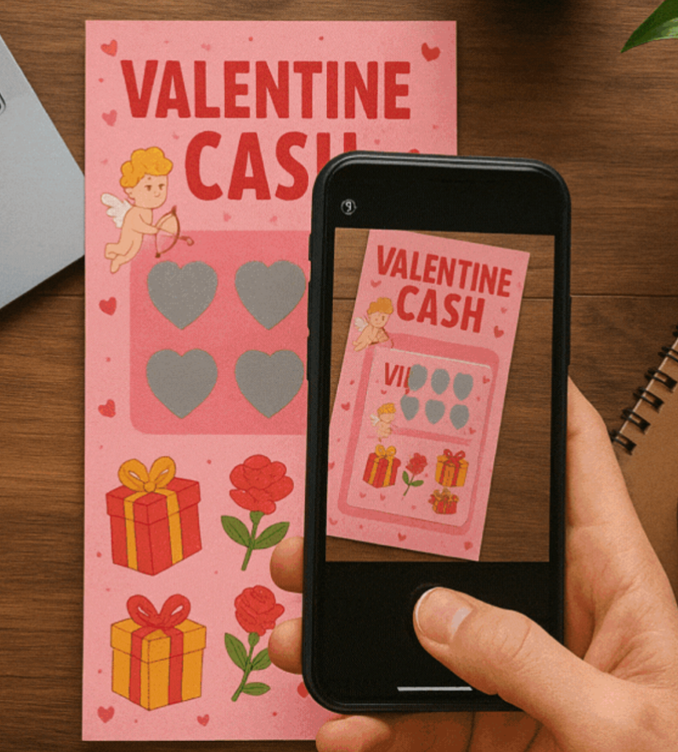
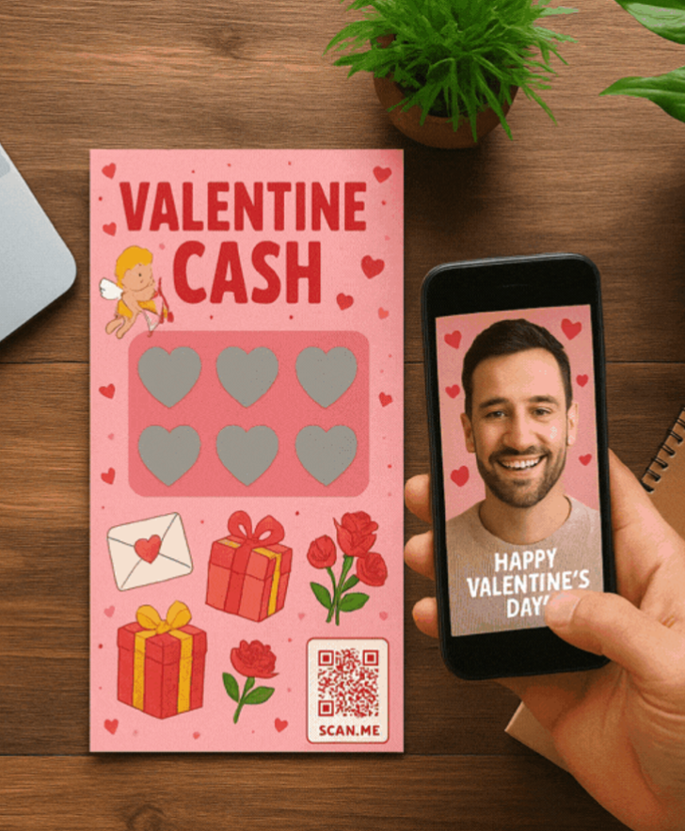
Όταν το ΣΚΡΑΤΣ κρύβει λόγια αγάπης.
Valentine Message
🎁 Αυτό το δώρο-ΣΚΡΑΤΣ είναι πάντα κερδισμένο! Με λιανική τιμή 10 €.
Στην μπροστινή πλευρά του ξυστού υπάρχει QR κωδικός, τον οποίο μπορείτε να σαρώσετε με το κινητό σας. Ως ο αγοραστής της κάρτας, αφού σαρώσετε τον κωδικό, μπορείτε να ηχογραφήσετε ένα προσωπικό μήνυμα για τον παραλήπτη — έναν φίλο στον οποίο σκοπεύετε να χαρίσετε το ΣΚΡΑΤΣ.
🎉 Αφού το ΣΚΡΑΤΣ δοθεί, ο παραλήπτης μπορεί να το ξύσει, να ανακαλύψει το κέρδος του και να σαρώσει ξανά τον QR κωδικό. Το προσωπικό σας μήνυμα θα εμφανιστεί πάνω στο ΣΚΡΑΤΣ και θα ζωντανέψει μέσω βίντεο επαυξημένης πραγματικότητας.
Notes:
Valentine Message

